Slide 1
Sensor dan Tranduser
Strain Gauge dan Load Cell

Slide 2

Strain Gauge
Strain Gauge : sensor untuk mengukur gaya, tekanan.
Jika tekanan pada benda berubah, maka foil atau kawat akan terdeformasi (berubah bentuk), dan hambatan listrik strain gauge akan berubah.

Slide 3
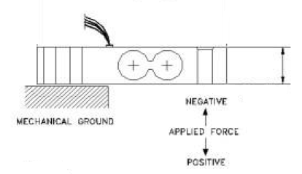
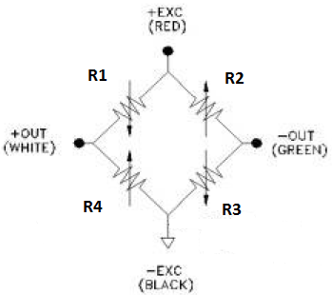
Load Cell
Load cell tersusun dari beberapa strain gauge yang terkonfigurasi seperti pada gambar.
Apabila load cell mendapat gaya ke bawah, maka nilai R2 dan R4 naik, nilai R1 dan R3 turun
Apabila load cell mendapat gaya ke atas (posisi semula), nilai R2 dan R4 turun, nilai R1 dan R3 naik.

Slide 4
Load cell

Slide 6
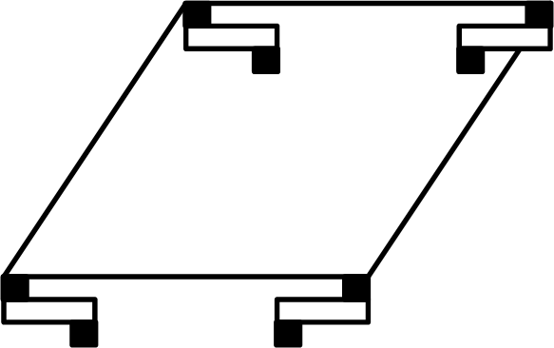
Load cell
Permasalahan :
  Apabila penampang alas barang penekan / timbangan luas, dibutuhkan beberapa load cell yang dipasang pada ujung ujung penampang secara simetris.
  Supaya titik gaya yang menekan berada pada tengah beberapa load cell yang terpasang, sehingga load cell memberikan hasil pengukuran yang baik.
  Beberapa load cell tersebut saling mengkompensasi hasil pembacaan masing masing.

Slide 7
Load Cell

Slide 8
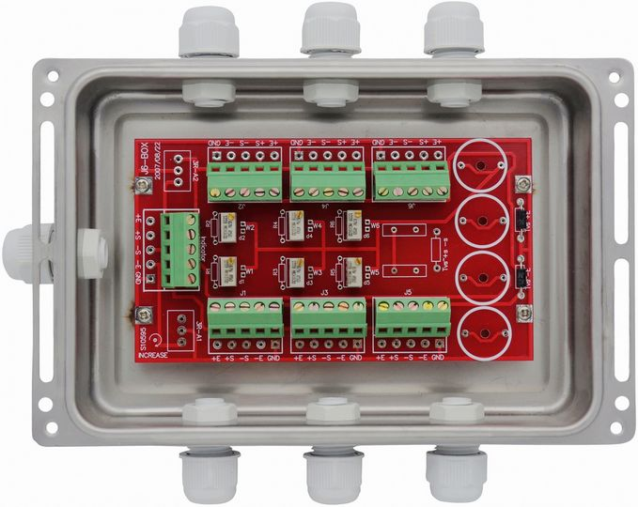
Load Cell
Masing masing terminal load cell tersebut dipasang pararel. Untuk mempermudah pemasangan pararel digunakan junction box.

Slide 9
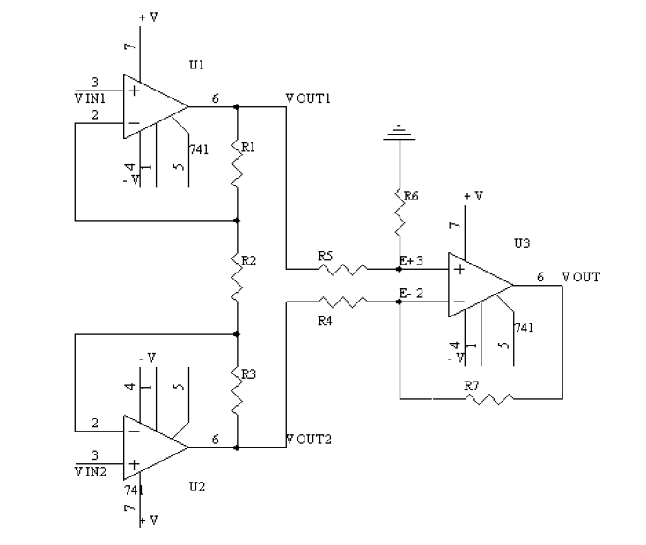

Load cell
Karena output load cell ber orde mili volt, maka diperlukan penguatan dengan menggunakan untai penguat instrumentasi.
R1=R3
R4=R5, R6=R7

